Slide 1
과목_학년학기_단원 | suh_h_0301_06
차시명 | 04 분수를 알아볼까요(2)
파일명 | suh_h_0301_06_0004
검토 | 담당
수학팀 | 박종민
문서 HISTORY
번호 | 버전 | 문서 작성일 | 내용 비고 | 작성자 (내선번호) | 검토자
1 | V 1.0 | 2022.02.09 | 문서 발생 | 노유림
2 | V 1.0 | 2022.03.04 | 1차 검수 |  | 박종민
3 | V 2.0 | 2022.03.07 | 2차 검수 |  | 김예림
4
5
6
7
8
9
10
11

Slide 2
학습 단계 | 파일명 | 페이지 정보 | 프레임 수 | 자료 형태 (동영상, 애니메이션, 노래)
 | suhi_h_0301_06_0004.html | 수학 익힘 88~89쪽 | 1 | Html5
총 프레임 수 |  |  | 1

Slide 3



3-1
6. 분수와 소수
suhi_h_0301_06_0004
04 분수를 알아볼까요(2)
Θ Description & Function
분수를 알아볼까요(2)│ 88~89쪽
개념 정리 페이지
화살표 테두리 반짝거리는 효과. 화살표 클릭 시 #2-1의 내용 보임 -전자저작물 참고 (한대희(2022)/3-1/3_002_2015개정/수학%203-1%20지도서/app/resource/contents/lesson01/ops/1/1_2_05.html
화살표 테두리 반짝거리는 효과. 화살표 클릭 시 #3-1의 내용 보임
정답 확인 버튼 없음
개념 정리
1
2
3
4
5
#1
3
4
색칠한 부분 전체의
1
4
색칠하지 않은 부분 전체의
#4
삽화 파일명 | 6_3_7_01.svg 한대희 수학 3-1 지도서\app\resource\contents\lesson06\ops\6\images\6_3

Slide 4


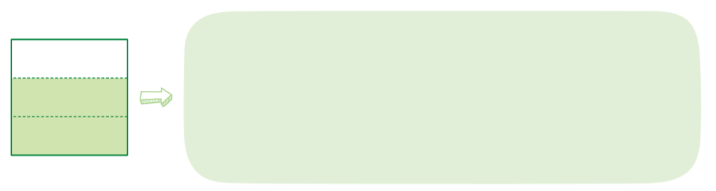




3-1
6. 분수와 소수
suhi_h_0301_06_0004
04 분수를 알아볼까요(2)
Θ Description & Function
분수를 알아볼까요(2)│ 88~89쪽
이미지 위에 텍스트 추가
화살표 약물.
풀이 확인 클릭 시 팝업화면 보임. 팝업화면은 다음 슬라이드.
답 칸 클릭하면 답 나타남. 정답 확인 버튼은 정답 가리기로 토글 됨.
개념 정리
1
2
3
4
5
안에 알맞은 분수를 써넣으세요.
#1
2
3
색칠한 부분은 전체의 입니다.
#2
1
3
색칠하지 않은 부분은 전체의 입니다.
#3
#4
삽화 파일명 | 6_3_1_01.svg 한대희 수학 3-1 지도서\app\resource\contents_sub\lesson06\ops\6\images\6_3

Slide 5

3-1
6. 분수와 소수
suhi_h_0301_06_0004
04 분수를 알아볼까요(2)
Θ Description & Function
분수를 알아볼까요(2)│ 88~89쪽
이미지 위에 텍스트 추가
화살표 약물.
풀이 확인 클릭 시 팝업화면 보임. 팝업화면은 다음 슬라이드.
답 칸 클릭하면 답 나타남. 정답 확인 버튼은 정답 가리기로 토글 됨.
개념 정리
1
2
3
4
5
안에 알맞은 분수를 써넣으세요.
1
4
색칠한 부분은 전체의 입니다.
#2
전체를 똑같이 3으로 나눈 것 중 2만큼 색칠하고 1만큼은 색칠하지 않았습니다.
색칠한 부분은 전체의 입니다.
색칠하지 않은 부분은 전체의 입니다.
1
3
색칠하지 않은 부분은 전체의 입니다.
2
3
1
3
삽화 파일명 | 6_3_1_01.svg 한대희 수학 3-1 지도서\app\resource\contents_sub\lesson06\ops\6\images\6_3

Slide 6

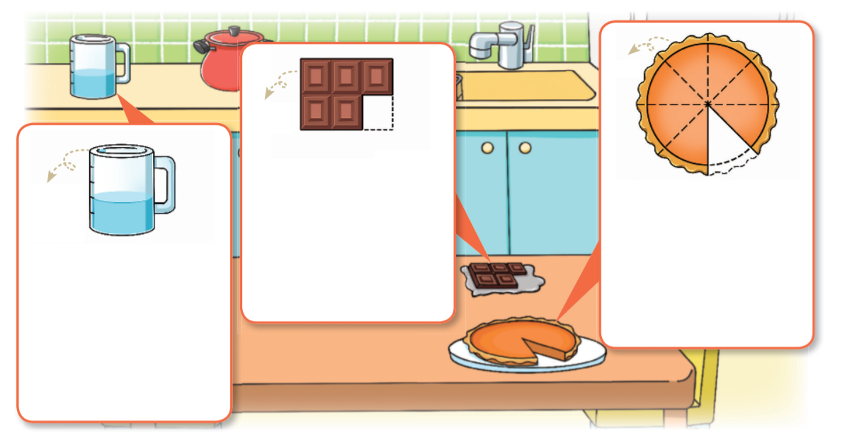

3-1
6. 분수와 소수
suhi_h_0301_06_0004
04 분수를 알아볼까요(2)
Θ Description & Function
분수를 알아볼까요(2)│ 88~89쪽
이미지에 텍스트 새로 쓰기 - 화살표 약물 사용.
풀이 확인 팝업창(다음 슬라이드)
답 칸 클릭하면 답 나타남. 정답 확인 버튼은 정답 가리기로 토글 됨.
개념 정리
1
2
3
4
5
그림을 보고 남은 부분과 먹은 부분은 전체의 얼마인지 분수로 나타내 보세요.
#1
파이
초콜릿
남은 부분
5
가득 차 있던 물
7
6
남은 부분
8
2
먹은 부분
1
남은 부분
먹은 부분
1
5
6
8
3
먹은 부분
5
#2
#3
삽화 파일명 | 6_3_2_01.png / 6_3_2_01.svg 한대희 수학 3-1 지도서\app\resource\contents_sub\lesson06\ops\6\images\6_3

Slide 7
3-1
6. 분수와 소수
suhi_h_0301_06_0004
04 분수를 알아볼까요(2)
Θ Description & Function
분수를 알아볼까요(2)│ 88~89쪽
<풀이 화면 선택 시 보이는 화면>
개념 정리
1
2
3
4
5
그림을 보고 남은 부분과 먹은 부분은 전체의 얼마인지 분수로 나타내 보세요.
물에서 남은 부분은 전체의 ,먹은 부분은 전체의 입니다.
초콜릿에서 남은 부분은 전체의 , 먹은 부분은 전체의
입니다.
파이에서 남은 부분은 전체의 , 먹은 부분은 전체의
입니다.
2
5
3
5
2
5
파이
3
5
초콜릿
남은 부분
5
가득 차 있던 물
7
6
남은 부분
7
8
8
2
1
1
8
남은 부분
먹은 부분
1
5
6
먹은 부분
8
3
먹은 부분
5

Slide 8

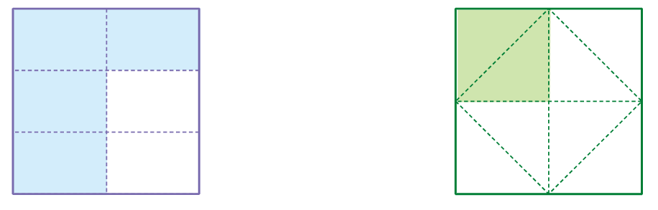
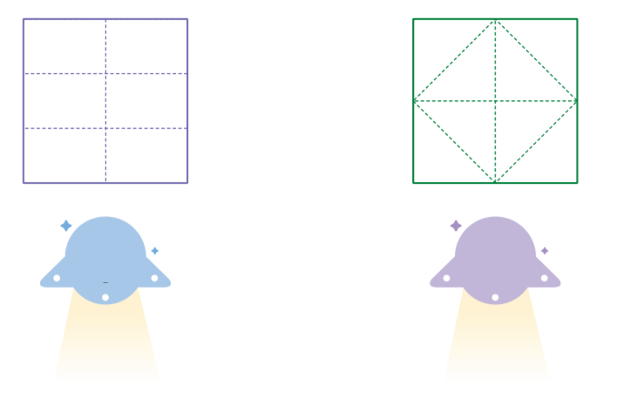


3-1
6. 분수와 소수
suhi_h_0301_06_0004
04 분수를 알아볼까요(2)
Θ Description & Function
분수를 알아볼까요(2)│ 88~89쪽
2
삽화에 텍스트 새로 쓰기
손가락 약물 사용. - 클릭 시 정답 나타남.
풀이 확인 팝업 창(다음 슬라이드)
답 칸 클릭하면 답 나타남. 정답 확인 버튼은 정답 가리기로 토글 됨. 정답은 다음 슬라이드.
예 약물은 클릭 시 나타남. - 처음에는 나타나지 않음.
개념 정리
1
3
4
5
주어진 분수만큼 색칠해 보세요.
#5
#5
#2
#1
4
6
2
8
#3
#4
삽화 파일명 | 6_3_3_01.svg 한대희 수학 3-1 지도서\app\resource\contents_sub\lesson06\ops\6\images\6_3

Slide 9
3-1
6. 분수와 소수
suhi_h_0301_06_0004
04 분수를 알아볼까요(2)
Θ Description & Function
분수를 알아볼까요(2)│ 88~89쪽
2
<풀이 화면 선택 시 보이는 화면>
개념 정리
1
3
4
5
주어진 분수만큼 색칠해 보세요.
는 전체를 똑같이 6으로 나눈 것 중 4만큼 색칠합니다.
는 전체를 똑같이 8로 나눈 것 중 2만큼 색칠합니다.
4
6
#1
4
6
2
8
2
8

Slide 10

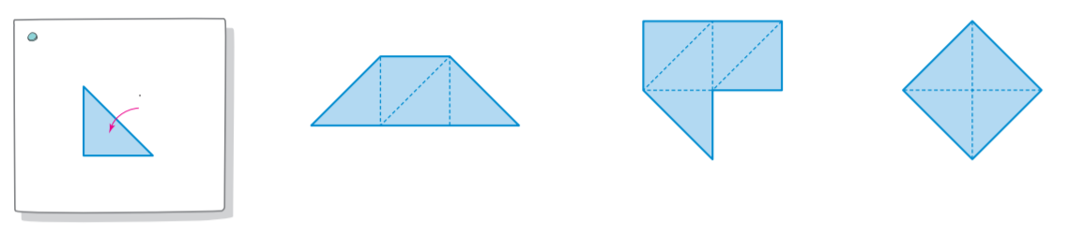
3-1
6. 분수와 소수
suhi_h_0301_06_0004
04 분수를 알아볼까요(2)
Θ Description & Function
분수를 알아볼까요(2)│ 88~89쪽
2
삽화에 텍스트 새로 쓰기.
OX 기능.
풀이 확인 팝업창(다음 슬라이드)
답 칸 클릭하면 답 나타남. 정답 확인 버튼은 정답 가리기로 토글 됨.
라인 박스
개념 정리
1
3
4
5
부분을 보고 전체가 될 수 있는 도형을 찾아 표 하세요.
#5
#1
#2
1
5
#3
#4
삽화 파일명 | 6_3_4_01.svg 한대희 수학 3-1 지도서\app\resource\contents_sub\lesson06\ops\6\images\6_3

Slide 11
3-1
6. 분수와 소수
suhi_h_0301_06_0004
04 분수를 알아볼까요(2)
Θ Description & Function
분수를 알아볼까요(2)│ 88~89쪽
2
<풀이 화면 선택 시 보이는 화면>
개념 정리
1
3
4
5
부분을 보고 전체가 될 수 있는 도형을 찾아 표 하세요.
1
5
1
5
이 5개 있어야 전체가 됩니다.

Slide 12

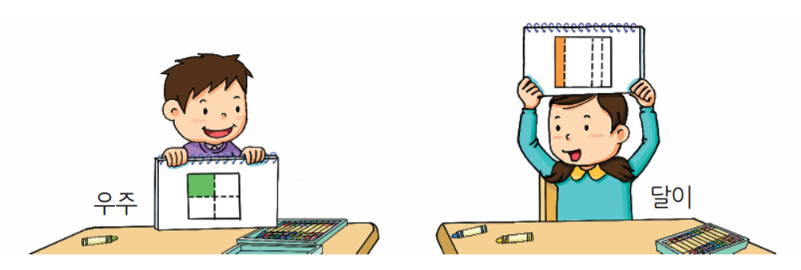



3-1
6. 분수와 소수
suhi_h_0301_06_0004
04 분수를 알아볼까요(2)
Θ Description & Function
분수를 알아볼까요(2)│ 88~89쪽
2
색상 박스
바르게 색칠한 친구, 까닭, 예시 약물 사용. - 예시 약물은 처음에는 보이지 않다가 답과 함께 보임.
답 칸 클릭하면 답 나타남. 정답 확인 버튼은 정답 가리기로 토글 됨.
이너 버튼(페이지 2개)
개념 정리
1
3
4
5
1
4
전체의 만큼 바르게 색칠한 친구의 이름을 쓰고, 그 까닭을 써 보세요.
#1
우주
달이
우주
달이
#2
바르게 색칠한 친구
우주
#4
#3
삽화 파일명 | 6_3_5_01.png / 6_3_5_02.svg / 6_3_5_03.svg 한대희 수학 3-1 지도서\app\resource\contents_sub\lesson06\ops\6\images\6_3

Slide 13
3-1
6. 분수와 소수
suhi_h_0301_06_0004
04 분수를 알아볼까요(2)
Θ Description & Function
분수를 알아볼까요(2)│ 88~89쪽
2
색상 박스
바르게 색칠한 친구, 까닭, 예시 약물 사용. - 예시 약물은 처음에는 보이지 않다가 답과 함께 보임.
답 칸 클릭하면 답 나타남. 정답 확인 버튼은 정답 가리기로 토글 됨.
개념 정리
1
3
4
5
1
4
전체의 만큼 바르게 색칠한 친구의 이름을 쓰고, 그 까닭을 써 보세요.
#1
우주
달이
우주
달이
#2
까닭
우주는 전체를 똑같이 4로 나눈 것 중 1만큼 색칠했는데 달이는 전체를 똑같이 4로 나누지 않았습니다.
#3
삽화 파일명 | 6_3_5_01.png / 6_3_5_02.svg / 6_3_5_03.svg 한대희 수학 3-1 지도서\app\resource\contents_sub\lesson06\ops\6\images\6_3

